Slide 1
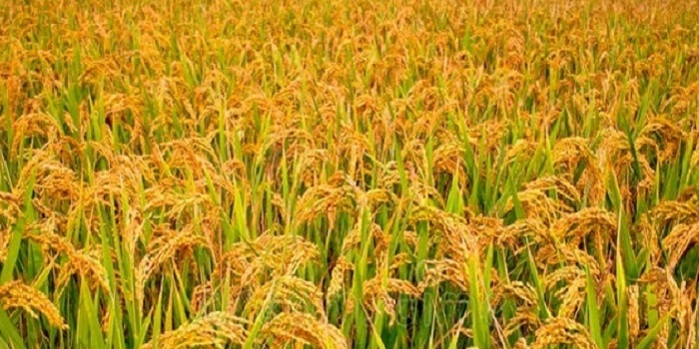
আজকের ক্লাসে সবাইকে স্বাগতম

Slide 2
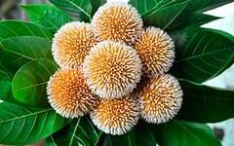
পরিচিতি
শিক্ষক পরিচিতিঃ
মোঃ ফয়জুল আলম বিশ্বাস
প্রধান শিক্ষক
নবীনগর সরকারি প্রাথমিক বিদ্যালয়
গোদাগাড়ী,রাজশাহী।
মোবাইল নংঃ ০১৭১৫৫৪৫৮৫১
ইমেইলঃfaizulrajshahi@gmail.com
পাঠ পরিচিতিঃ
বিষয়ঃ বাংলাদেশ ও বিশ্ব পরিচয়
শ্রেণিঃ পঞ্চম
অধ্যায়ঃ চতুর্থ
পাঠ শিরোনামঃ বাংলাদেশের অর্থনীতিঃ কৃষি ও শিল্প
পাঠ্যাংশঃ খাদ্যজাতীয় কৃষিদ্রব্য
পৃষ্ঠা নংঃ ৩৪

Slide 3
শিখনফল
এই পাঠ শেষে শিক্ষার্থীরাঃ
ক) খাদ্যজাতীয় কৃষিদ্রব্য গুলোর নাম বলতে পারবে।
খ) আমদানি কারক দ্রব্যগুলোর নাম লিখতে পারবে।

Slide 4
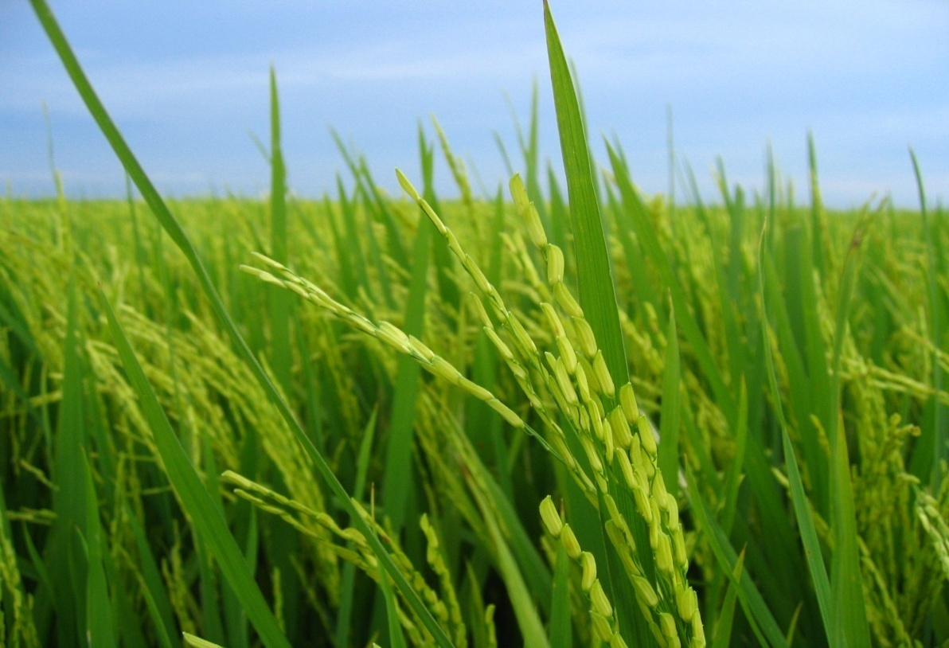
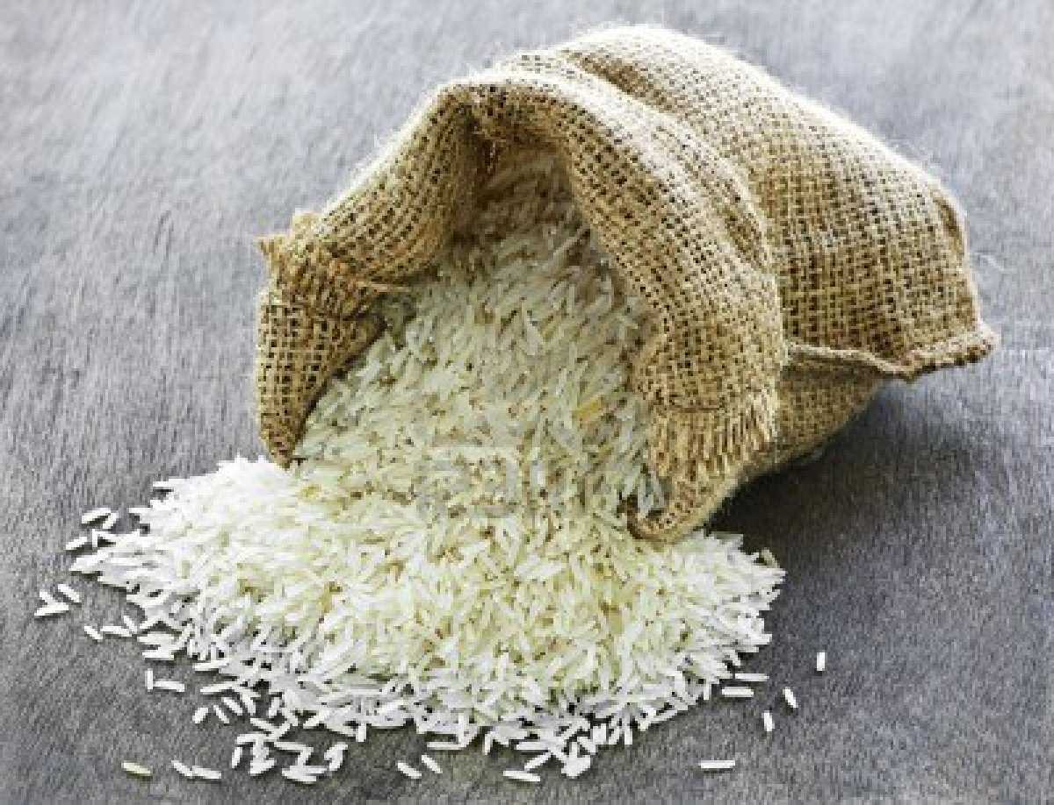
ধান ক্ষেত
চাল
ধান থেকে আমরা চাল পাই।
বাংলাদেশে প্রতিবছর প্রায় ৩ কোটি ৪০ লক্ষ মেট্রিক টন চাল পাওয়া যায়।

Slide 5
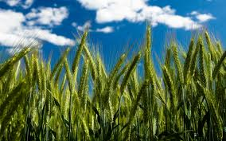
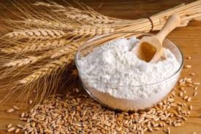
গমের ক্ষেত
গমের আটা
বাংলাদেশে প্রতিবছর প্রায় ১০ লক্ষ মেট্রিক টন গম উৎপন্ন হয়।
প্রায় ৫ লক্ষ মেট্রিক টন গম বিদেশ থেকে আমদানি করতে হয়।

Slide 6
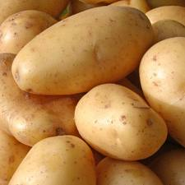
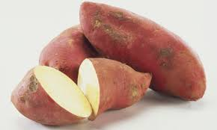
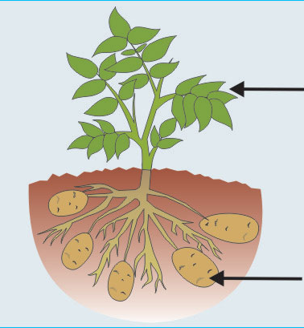
আলু
মিষ্টি আলু
পাতা
বাংলাদেশে প্রতিবছর প্রায় ৪০ লক্ষ মেট্রিক টন আলু উৎপন্ন হয়।
আলু
আলুসহ গাছ

Slide 7
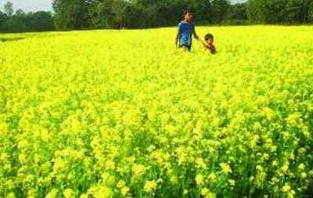
সরিষা ক্ষেত
সরিষা
সরিষার তেল

Slide 8
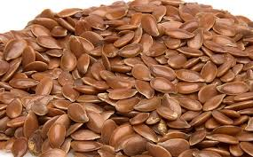
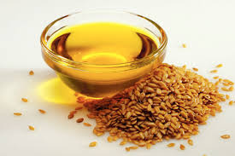
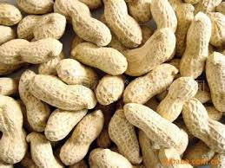
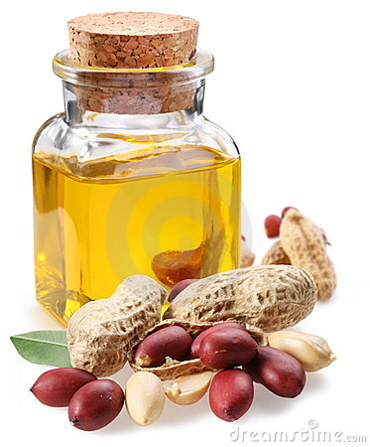
তিসি
তিসির তেল
বাদাম
বাদাম তেল

Slide 9
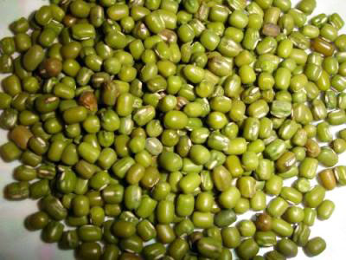
ছোলার ডাল
মসুর ডাল
মটর ডাল
মুগ ডাল
ডাল উৎপন্ন হয় ৭-৮ লক্ষ মেট্রিক টন।
বাংলাদেশে প্রতিবছর ৩৫-৪০ লক্ষ মেট্রিক টন ডালের চাহিদা রয়েছে।
কালাই ডাল

Slide 10
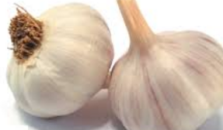
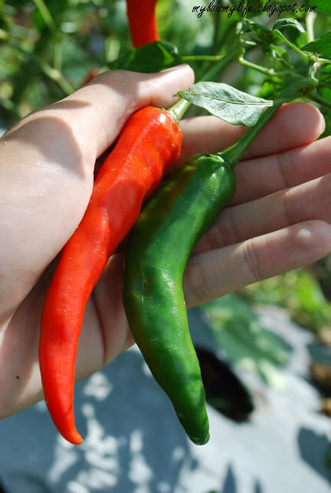
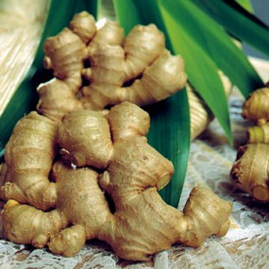
রসুন
পেঁয়াজ
আদা
মরিচ
বাংলাদেশের উল্লেখযোগ্য মশলাগুলো হচ্ছে পেঁয়াজ,রসুন,আদা,মরিচ।

Slide 12
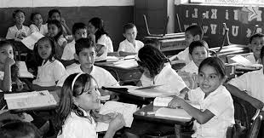
দলীয় কাজ
ক দল ও খ দল
আমদানিকারক দ্রব্যগুলোর নাম লিখ।
গ দল ও ঘ দল
ডাল জাতীয় খাদ্যদ্রব্য গুলোর নাম লিখ।

Slide 13
মূল্যায়ন
সঠিক উত্তরে টিক চিহ্ন দাও
বাংলাদেশের প্রধান খাদ্যজাতীয় ফসল কোনটি ?
ক) ধান খ) গম
খ) ভুট্টা ঘ) আলু
উঃ ধান
বাংলাদেশের কোন অঞ্চলের জেলাগুলোতে গমের চাষ বেশি হয়?
ক)দক্ষিন ও পশ্চিম খ)উত্তর ও পূর্ব
গ)উত্তর ও পশ্চিম ঘ)দক্ষিন ও পূর্ব
উঃ উত্তর ও পশ্চিম

Slide 14
মিলকরণ
ধান
৪০ লক্ষ মেট্রিক টন
গম
পেয়াঁজ,রসূন, আদা,মরিচ
৩ প্রকার
আলু
সরিষা,তিসি ও বাদাম
মশলা
শীতকালে চাষ হয়
তৈলবীজ

Slide 15
শূণ্যস্থান পূরণ কর
ক) ভাত বাংলাদেশের মানুষের ------------- খাদ্য।
খ)শীতকালে--------- চাষ করা হয়।
গ)-------- ও-------- মাটি আলু চাষেরজন্য বিশেষ উপযোগী ।
উত্তরঃ
ক)প্রধান
খ)গমের
গ)দোয়াঁশ, বেলে-দোয়াঁশ

Slide 16
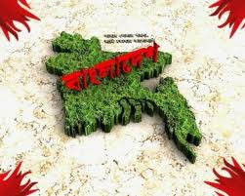
ধন্যবাদ

